Slide 1
«Фразеологизмы. Употребление фразеологизмов в речи»
« Idioms. Usage in spoken English»

Slide 2
ПЛАН УРОКА
1. Понятие о фразеологизме
2. Отличительные черты фразеологизмов
3. Проведение конкурса «Без труда не вытащишь и рыбку из пруда \ No pain, no gain»
Подведение итогов

Slide 3
ФРАЗЕОЛОГИЗМ
свойственное определённому языку устойчивое словосочетание, смысл которого не определяется значением отдельно взятых слов

Slide 4
ОТЛИЧИЕ ФРАЗЕОЛОГИЧЕСКИХ ОБОРОТОВ ОТ СВОБОДНЫХ СЛОВОСОЧЕТАНИЙ
Свободное словосочетание | Фразеологический оборот
1. Можно заменить любое слово в словосочетании другим словом | 1. Замена слов невозможна
2. Слова сохраняют свою смысловую самостоятельность | 2. Каждое слово по смыслу зависит от другого
3. Создаются в речи, не требуют запоминания | 3. Не создаются в речи, требуют запоминания, можно подобрать синоним

Slide 5
ПРИМЕРЫ
Закадычный друг, но не подруга.
Бить баклуши, но не бить баклушу.
Раскинуть умом – подумать.

Slide 6
НАЙДИ ФРАЗЕОЛОГИЗМ
Голубые глаза; где раки зимуют; зимняя сказка; заряжать ружьё; курам на смех; держать под каблуком; ходить на каблуках; ни кола ни двора; провожать гостей; без царя в голове; сломя голову; сахарная пудра; водить за нос; посыпать голову пеплом; двенадцать месяцев; как с гуся вода; тридцать три богатыря; безводная пустыня; чёрная кошка; ни свет ни заря; как белка в колесе; оловянный солдатик.

Slide 7
ОТВЕТЫ
Голубые глаза; где раки зимуют; зимняя сказка; заряжать ружьё; курам на смех; держать под каблуком; ходить на каблуках; ни кола ни двора; провожать гостей; без царя в голове; сломя голову; сахарная пудра; водить за нос; посыпать голову пеплом; двенадцать месяцев; как с гуся вода; тридцать три богатыря; безводная пустыня; чёрная кошка; ни свет ни заря; как белка в колесе; оловянный солдатик.

Slide 8


Slide 9
вилами по воде писано
(неточно)

Slide 10


Slide 11
зарыть талант в землю
(не развивать свой талант)

Slide 12
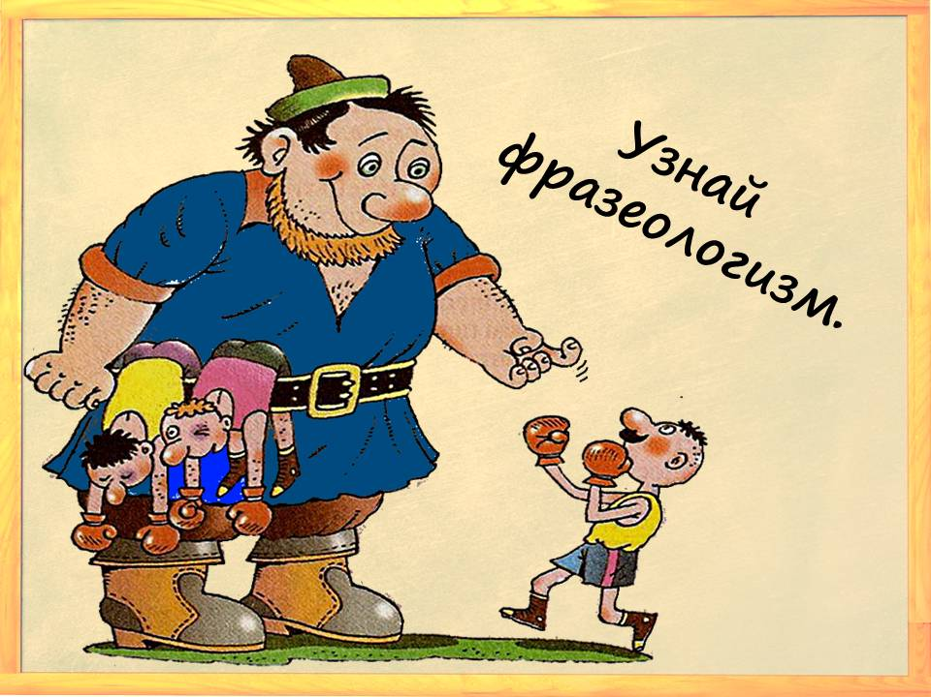

Slide 13
заткнуть за пояс
(превзойти соперника)

Slide 14
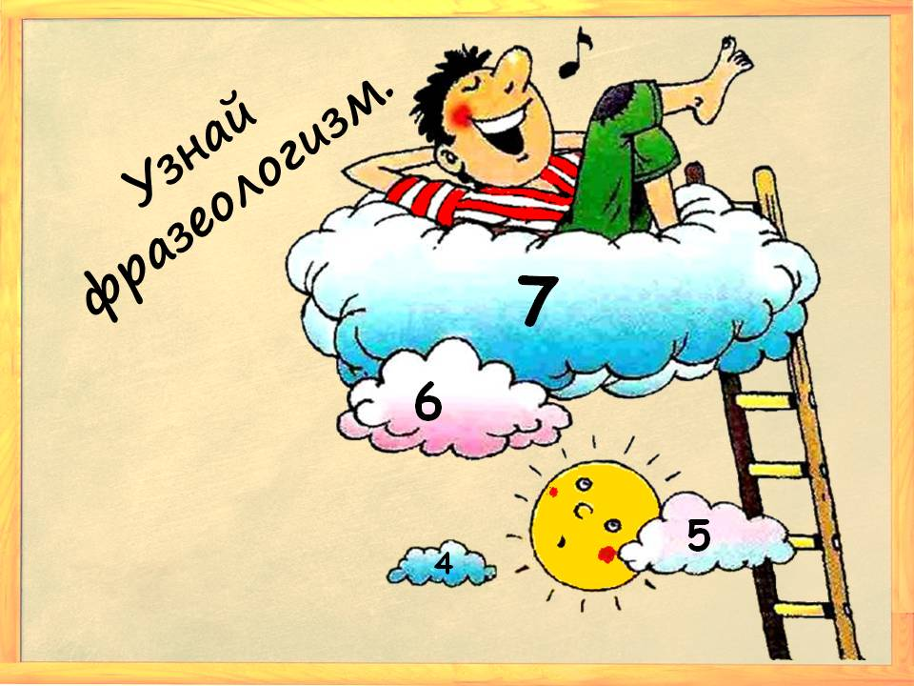

Slide 15
на седьмом небе от счастья
(быть очень счастливым)

Slide 16


Slide 17
спустя рукава
(плохо что-либо сделать)

Slide 18
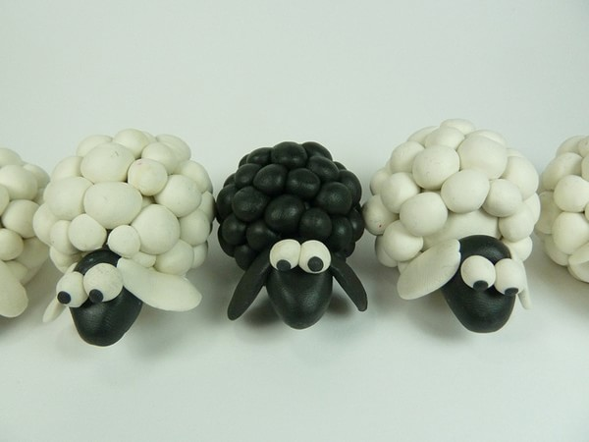
Guess the English Idiom

Slide 19
the black sheep
(не такой как все, «белая ворона», «в семье не без урода»)

Slide 20
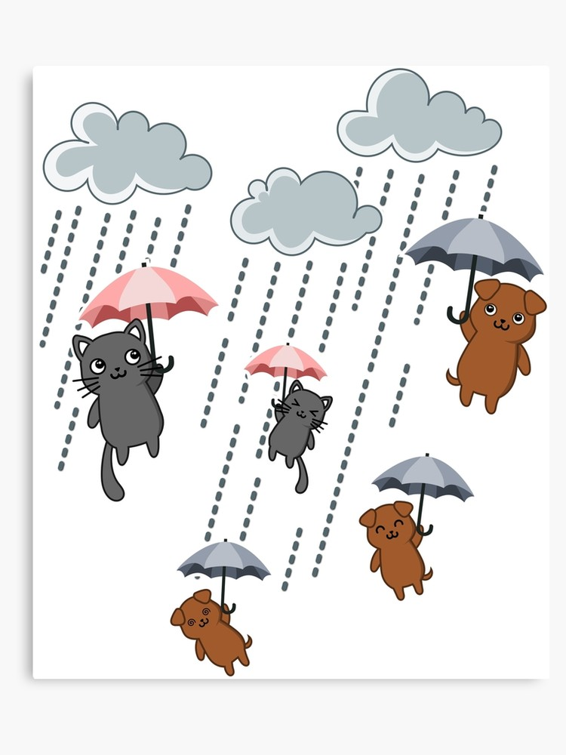


Slide 21
rain cats and dogs
(«льет как из ведра», сильный дождь)

Slide 22
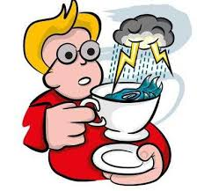

Slide 23
a storm in a teacup
(«буря в стакане», переполох по незначительному поводу)

Slide 24


Slide 25
be blue in the face
(делать что-либо до изнеможения, «до потери пульса», «до посинения»)

Slide 26
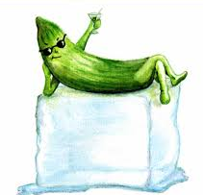

Slide 27
as cool as cucumber («спокойный как удав», хладнокровный человек).

Slide 28
АНГЛИЙСКИЕ ФРАЗЕОЛОГИЗМЫ
To have a finger in every pie – «в каждой бочке затычка»
Keep an eye on – следить за чем-то
Make someone’s hair stand on end – сильно испугаться
Break a leg – «ни пуха ни пера»
To keep one’s fingers crossed – «держать кулачки», надеяться на удачу

Slide 29
РУССКИЕ ФРАЗЕОЛОГИЗМЫ
На короткой ноге – быть близко знакомым
Без царя в голове - о взбалмошном, глупом, пустом, неосмотрительном человеке
Водить за нос – обманывать
Семи пядей во лбу – очень умный
Хоть кол на голове теши - об упрямом, не поддающемся уговорам или равнодушном человеке.

Slide 30
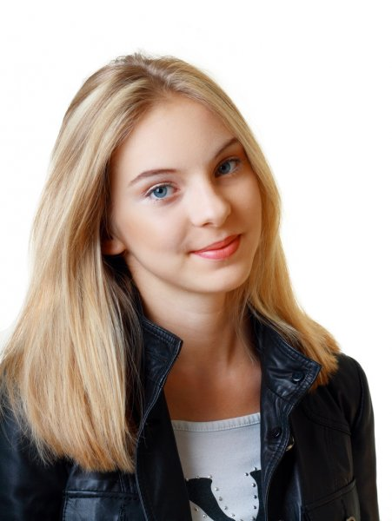

ключ
JANE SMITH

Slide 31
Hello!
I’m Jane Smith, Glasgow, the U.K. I’m a student and I’m up to my ears in studies as I try to do my best to become a good specialist. I’m fond of travelling and visited a lot of countries. I set my heart on going to Russia. I want to visit either Murmansk or Arkhangelsk. My grand grandfather fought in the northern convoys helping Russians to win a victory over the fascists during the World War II. I’d like to have a friend from Russia. From the bottom of my heart I’d like to congratulate you with the 75-th anniversary of the Victory Day!
Looking forward to your answer, my address is: 6, Central Avenue, the U.K.

Slide 32
ФРАЗЕОЛОГИЗМЫ ИЗ АУДИОПИСЬМА
Be up to one’s ears – быть по уши в работе
Do one’s best to – сделать все зависящее, чтобы
Be fond of - увлекаться чем-либо
Set one’s heart on - очень хотеть что-либо сделать
From the bottom of one’s heart – от всего сердца
Looking forward to – c нетерпением ждать

Slide 33
ПРИМЕРЫ ФРАЗЕОЛОГИЗМОВ ДЛЯ НАПИСАНИЯ ОТВЕТА НА АУДИОПИСЬМО.
May all your dreams come true – пусть сбудутся все Ваши мечты
Looking forward to – c нетерпением ждать
Lucky dog! – счастливчик
Break your leg - ни пуха, ни пера
Be on the ball – быть на высоте, времени зря не терять
Look like a million dollars/bucks – выглядеть на миллион долларов
Keep your chin up – выше голову, не вешать нос

Slide 34
ПОДВЕДЕМ ИТОГИ
Сегодня я узнал…
Было интересно…
Было трудно…
Теперь я могу…
Я научился…
У меня получилось …
Я смог…
Меня удивило…
Мне захотелось…

Slide 35
Домашнее задание
Напишите эссе на тему «Моя будущая профессия» с использование фразеологизмов на русском и английском языках. (объем 15 предложений)

